Slide 1

School of Software
Data Structures
Spring, 2024 for undergraduates
Bingshu Wang （王兵书）
Email：wangbingshu@nwpu.edu.cn

Slide 2

上次课回顾
典型题例1 分解顺序表尾奇偶两部分
典型题例3 二进制数加1运算

Slide 3
典型题例1 分解顺序表为奇偶两部分
已知顺序表L中的数据元素类型为int,设计算法将其调整为左右两部分，左边的元素（即排在前面的）均为奇数，右边所有元素（即排在后面的）均为偶数，并要求算法的时间复杂度为O(n), 空间复杂度为O(1)
【问题分析】 题目要求空间复杂度为O(1)：将位于表左半部分的偶数与位于表右半部分的奇数通过一个辅助变量进行交换。
设置两个位置指示器i和j, i 初值为0, j 初值为L->last
当L->elem[i]为偶数，L->elem[j]为奇数时，则将L->elem[i]与L->elem[j]交换；
否则，L->elem[i]为奇数，i++；L->elem[j]为偶数，j--；
这样既可以保证算法的时间复杂度为O(n)，亦可保证空间复杂度为O(1)。

Slide 4
典型题例1 分解顺序表尾奇偶两部分
AdjustSqlist(SeqList *L)
{ int i=0, j=L->last;
while(i<j)
{ while(L->elem[i]%2!=0) i++；
/*从表的左半部分开始检测, 若为奇数, 则 i 加 1,直到找到偶数为止*/
while(L->elem[j]%2==0) j--;
/*从表的右半部分开始检测, 若为偶数, 则 j 减 1,直到找到奇数为止*/
if(i<j) /*交换做部分偶数和右部分奇数的位置*/
{ t=L->elem[i];
L->elem[i]=L->elem[j];
L->elem[j]=t;
}
} /*while*/
}

Slide 5
典型题例3 二进制数加1运算
建立一个带头结点的线性链表，用以存放输入的二进制数，链表中每个结点的data域存放一个二进制位，并在此链表上实现对二进制数加1的运算。

Slide 6
典型题例3 二进制数加1运算
【问题分析】
（1）建链表：二进制数可用带头结点的单链表存储，第一个结点存储二进制数的最高位。
（2）二进制数加1运算规则： 从低位往高位找到第一个值为0的位，把该位改为1，其后所有各位改为0；
（3）链表实现方法：从高位往低位，从第一个结点开始，找出最后一个值域为0的结点，把该结点值域赋为1，其后所有结点的值域赋为0。
（4）若在链表中未找到值域为0的结点，则表示该二进制数各位均为1，此时，申请一新结点，值域置为1，头插入到原链表，其后所有结点的值域置为0。

Slide 7
void BinAdd(LinkList L)
{ Node *q，*r，*temp，*s;
q=L-next; r=L;
while(q!=NULL) /*找最后一个值域为0的结点*/
{ if(q->data==0) r=q;
q=q->next;
}
if(r!=L) r->data=1; /*把该结点值域赋为1*/
else
{ temp=r->next;
s=(Node*)malloc(sizeof(Node)); /*申请新结点, 值域置为1,头插入原表*/
s->data=1;
s->next=temp;
r->next=s;
r=s;
}
r=r->next;
while(r!=NULL) /*进位结点后所有结点的值域置为0*/
{ r->data=0;
r=r->next;
}
}

Slide 8
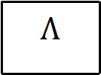
void BinAdd(LinkList L)
{ Node *q，*r，*temp，*s;
q=L-next; r=L;
while(q!=NULL)
{ if(q->data==0) r=q;
q=q->next;
}
if(r!=L) r->data=1;
else
{ temp=r->next;
s=(Node*)malloc(sizeof(Node));
s->data=1;
s->next=temp;
r->next=s;
r=s;
}
r=r->next;
while(r!=NULL)
{ r->data=0;
r=r->next;
}
}
对 10011 加1
L
q
1
0
0
1
1
$$Λ$$
r

Slide 9
void BinAdd(LinkList L)
{ Node *q，*r，*temp，*s;
q=L-next; r=L;
while(q!=NULL)
{ if(q->data==0) r=q;
q=q->next;
}
if(r!=L) r->data=1;
else
{ temp=r->next;
s=(Node*)malloc(sizeof(Node));
s->data=1;
s->next=temp;
r->next=s;
r=s;
}
r=r->next;
while(r!=NULL)
{ r->data=0;
r=r->next;
}
}
对 10011 加1
L
q
1
0
0
1
1
$$Λ$$
r

Slide 10
void BinAdd(LinkList L)
{ Node *q，*r，*temp，*s;
q=L-next; r=L;
while(q!=NULL)
{ if(q->data==0) r=q;
q=q->next;
}
if(r!=L) r->data=1;
else
{ temp=r->next;
s=(Node*)malloc(sizeof(Node));
s->data=1;
s->next=temp;
r->next=s;
r=s;
}
r=r->next;
while(r!=NULL)
{ r->data=0;
r=r->next;
}
}
对 10011 加1
L
q
1
0
1
1
1
$$Λ$$
r

Slide 11
void BinAdd(LinkList L)
{ Node *q，*r，*temp，*s;
q=L-next; r=L;
while(q!=NULL)
{ if(q->data==0) r=q;
q=q->next;
}
if(r!=L) r->data=1;
else
{ temp=r->next;
s=(Node*)malloc(sizeof(Node));
s->data=1;
s->next=temp;
r->next=s;
r=s;
}
r=r->next;
while(r!=NULL)
{ r->data=0;
r=r->next;
}
}
对 10011 加1
L
q
1
0
1
1
1
$$Λ$$
r
0
0

Slide 12
void BinAdd(LinkList L)
{ Node *q，*r，*temp，*s;
q=L-next; r=L;
while(q!=NULL)
{ if(q->data==0) r=q;
q=q->next;
}
if(r!=L) r->data=1;
else
{ temp=r->next;
s=(Node*)malloc(sizeof(Node));
s->data=1;
s->next=temp;
r->next=s;
r=s;
}
r=r->next;
while(r!=NULL)
{ r->data=0;
r=r->next;
}
}
对 11111 加1
L
q
1
1
1
1
1
$$Λ$$
NULL
r

Slide 13
void BinAdd(LinkList L)
{ Node *q，*r，*temp，*s;
q=L-next; r=L;
while(q!=NULL)
{ if(q->data==0) r=q;
q=q->next;
}
if(r!=L) r->data=1;
else
{ temp=r->next;
s=(Node*)malloc(sizeof(Node));
s->data=1;
s->next=temp;
r->next=s;
r=s;
}
r=r->next;
while(r!=NULL)
{ r->data=0;
r=r->next;
}
}
对 11111 加1
s
1
L
q
1
1
1
1
1
$$Λ$$
NULL
r
0 0 0 0 0

Slide 14
void BinAdd(LinkList L)
{ Node *q，*r，*temp，*s;
q=L-next; r=L;
while(q!=NULL)
{ if(q->data==0) r=q;
q=q->next;
}
if(r!=L) r->data=1;
else
{ temp=r->next;
s=(Node*)malloc(sizeof(Node));
s->data=1;
s->next=temp;
r->next=s;
r=s;
}
r=r->next;
while(r!=NULL)
{ r->data=0;
r=r->next;
}
}
对 11111 加1
1
L
0
0
0
0
0
$$Λ$$

Slide 15
第三章 限定性线性表—栈和队列
限定性： 限制线性表插入和删除等操作的位置（只允许在端点位置操作）
◆ 3.1 栈
◆ 3.2 队列
◆ 3.3 总结与提高
Notes:
数据指向的时候 要加一个例子 板书

Slide 16
3.1 栈
3.1.1 栈的定义
3.1.2 栈的表示和实现
3.1.3 栈的应用举例
3.1.4 栈与递归的实现

Slide 17
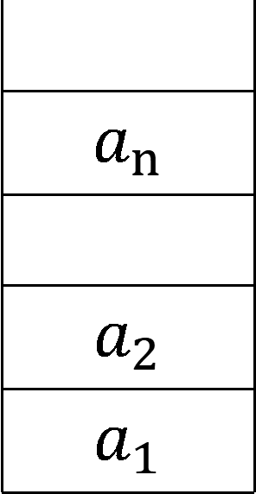
3.1.1 栈的定义
栈（stack）的定义：
把线性表的插入和删除运算限制在表的一端进行。通常将表中允许进行运算端称为 栈顶（Top）,不允许运算的另一端被称为 栈底 （Bottom）。由于栈顶位置是动态变化的，需要设置栈顶指示器。
当栈中没有元素时称为 空栈。
栈的常见运算：
进栈或入栈（表尾插入）
出栈或退栈（表尾删除）
栈的特性：后进先出
出栈
进栈
栈顶--->
$$a_{n}$$
$$a_{2}$$
$$a_{1}$$
栈底--->

Slide 18

3.1.1 栈的定义
1、砌墙的砖头——后来居上
出栈
进栈
栈顶--->
$$a_{n}$$
$$a_{2}$$
$$a_{1}$$
栈底--->
2、《史记·汲郑列传》 “陛下用群臣,如积薪耳,后来者居上“ 。
Notes:
砌墙的砖头——后来居上
中国古典：《史记·汲郑列传》 “陛下用群臣,如积薪耳,后来者居上“
陛下任用群臣就像堆放柴草一样，后放的堆在上面。汉武帝时的汲黯，因为好直言，故而不得信用，一直不能晋升，比他官职低的人许多都提拔上来，并且超过了他。汲黯不服，就对汉武帝讲了这句话。说明资格浅的新进居资格老的旧臣之上。后以“后来居上”称后来的人或事物胜过先前的。

Slide 19
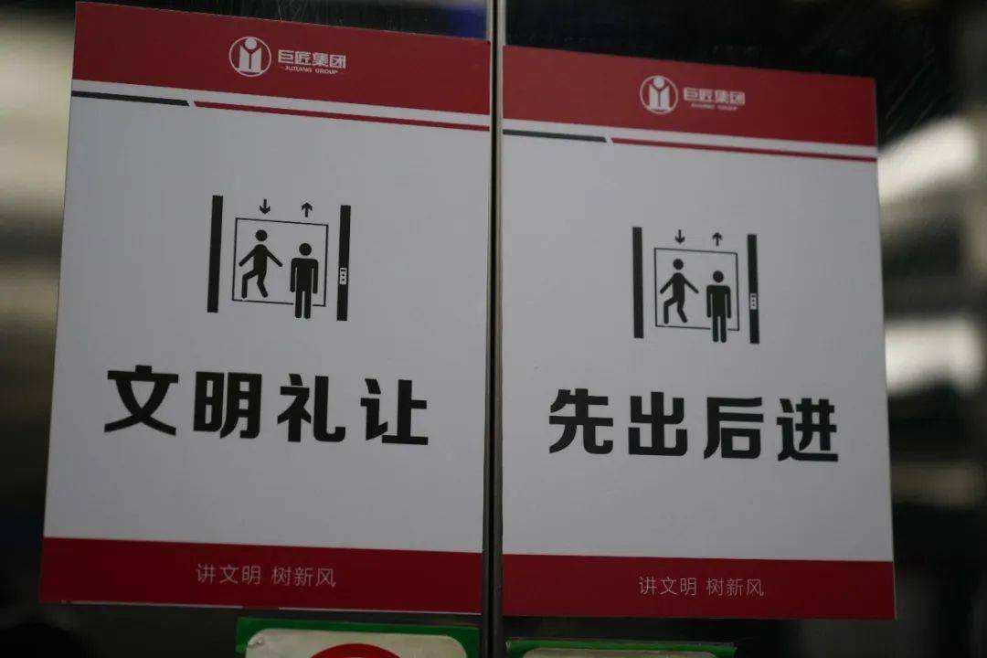
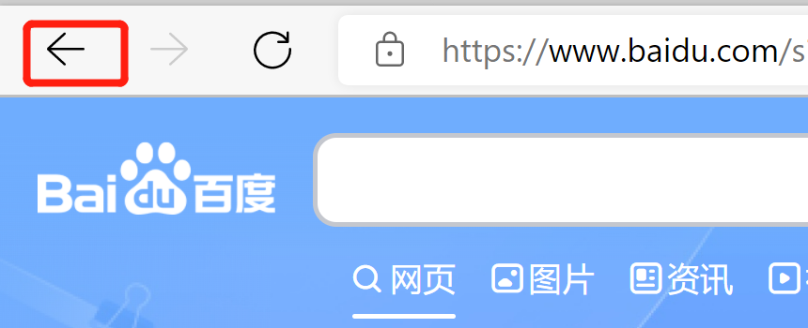
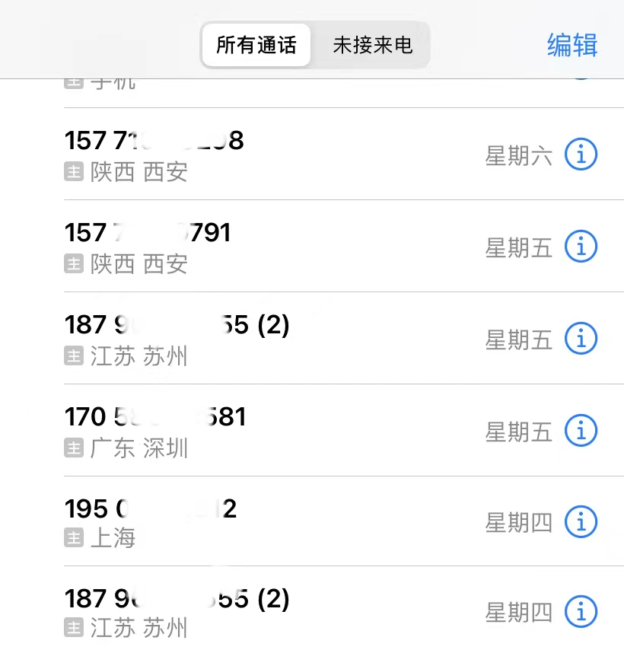
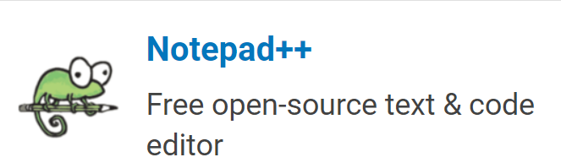
3.1.1 栈的定义
你还能想到哪些生活中的例子是后进先出？
浏览器
电梯
手机通话记录
文本编辑器

Slide 20
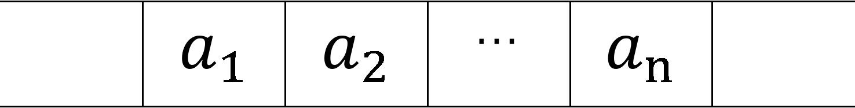
3.1.1 栈的定义
 | $$a_{1}$$ | $$a_{2}$$ | … | $$a_{n}$$
栈底
栈顶
理解栈的定义需要注意：
首先他是一个线性表，也就是说，栈元素具有线性关系，即前驱后继关系。
栈是一种特殊的线性表，它的特殊之处就在于限制了这个线性表的插入和删除位置，他始终只在栈顶进行。这也就使得：栈底是固定的，最先进栈的只能在栈底。
Notes:
横着表达

Slide 21
3.1.1 栈的定义
栈的抽象数据类型定义
数据元素：可以是任意类型的数据，但必须属于同一个数据对象。
关系：栈中数据元素之间是线性关系。
基本操作： (1) InitStack(S) (2) ClearStack(S)
(3) IsEmpty(S) (4) IsFull(S)
(5) Push(S,x) (6) Pop(S,x)
(7) GetTop(S,x)

Slide 22
3.1 栈
3.1.1 栈的定义
3.1.2 栈的表示和实现
3.1.3 栈的应用举例

Slide 23
3.1.2 栈的表示和实现
栈在计算机中主要有两种基本的存储结构：
顺序存储结构和链式存储结构。
⧫ 顺序栈
⧫ 链栈

Slide 24
3.1.2 栈的表示和实现
顺序栈
定义：
➢用一组连续的存储单元依次存放自栈底到栈顶的数据元素。
➢设一个位置指针top(栈顶指针)动态指示栈顶元素在顺序栈中的位置。
➢ top=-1表示空栈

Slide 25
3.1.2 栈的表示和实现
顺序栈的存储结构用C语言定义
#define Stack_Size 50
Typedef struct
{ /*用来存放栈中元素的一维数组*/
StackElementType elem[Stack_Size];
int top; /*用来存放栈顶元素的下标，top为-1表示空栈*/
}SeqStack;

Slide 26
3.1.2 栈的表示和实现
顺序栈基本操作的实现
（1）初始化 （2）判栈空
（3）判栈满 （4）进栈
（5）出栈 （6）取栈顶元素
（7）两栈共享技术

Slide 27
3.1.2 栈的表示和实现
顺序栈基本操作的实现
（1）初始化
（2）判栈空
（3）判栈满
void InitStack(SeqStack *S)
{ /*构造一个空栈*/
S->top=-1;
}

Slide 28
3.1.2 栈的表示和实现
顺序栈基本操作的实现
（1）初始化
（2）判栈空
（3）判栈满
int IsEmpty(SeqStack *S)
{ /*判栈S为空栈时返回值为真，反之返回假*/
return (S->top==-1?TRUE:FALSE);
}

Slide 29
3.1.2 栈的表示和实现
顺序栈基本操作的实现
（1）初始化
（2）判栈空
（3）判栈满
int IsFull(SeqStack *S)
{ /*判栈S为满时返回值为真，反之返回假*/
return (S->top==Stack_Size-1?TRUE:FALSE);
}

Slide 30
3.1.2 栈的表示和实现
顺序栈基本操作的实现
（1）初始化 （2）判栈空
（3）判栈满 （4）进栈
（5）出栈 （6）取栈顶元素
（7）两栈共享技术

Slide 31
3.1.2 栈的表示和实现
X
int Push(SeqStack *S, StackElementType x)
{
if(S->top==Stack_Size-1)
return (FALSE);/*栈已满*/
S->top++;
S->elem[S->top]=x;
return (TRUE);
}
top->
Notes:
板书

Slide 32
3.1.2 栈的表示和实现
进栈： 判断上溢 避免栈满进栈
出栈： 判断下溢 避免空出栈
Notes:
板书

Slide 33
3.1.2 栈的表示和实现
顺序栈基本操作的实现
（1）初始化 （2）判栈空
（3）判栈满 （4）进栈
（5）出栈 （6）取栈顶元素
（7）两栈共享技术

Slide 34
3.1.2 栈的表示和实现
int Pop(SeqStack *S, StackElementType *x)
{ /*将栈S的栈顶元素弹出，放到x所指的存储空间中*/
if(S->top==-1) return (FALSE);/*栈为空*/
else
{
*x=S->elem[S->top];
S->top--; /*修改栈顶指针*/
return (TRUE);
}
}
A
S->top →
B

Slide 35
3.1.2 栈的表示和实现
顺序栈基本操作的实现
（1）初始化 （2）判栈空
（3）判栈满 （4）进栈
（5）出栈 （6）取栈顶元素
（7）两栈共享技术

Slide 36
3.1.2 栈的表示和实现
读取栈顶元素
int GetTop(SeqStack *S, StackElementType *x)
{ /*将栈S的栈顶元素弹出，放到x所指的存储空间中,但栈顶指针保持不变*/
if(S->top==-1) return (FALSE);/*栈为空*/
else
{
*x=S->elem[S->top];
return (TRUE);
}
}
S->top →
E
D
C
B
A
*x=E；

Slide 37
3.1.2 栈的表示和实现
顺序栈基本操作的实现
（1）初始化 （2）判栈空
（3）判栈满 （4）进栈
（5）出栈 （6）取栈顶元素
（7）两栈共享技术

Slide 38
3.1.2 栈的表示和实现
两栈共享技术
提出的原因是什么？是为了解决什么问题的？
使用顺序栈，对空间大小难以估计，从而产生有的栈溢出，有的栈空闲的情况，为了解决这一问题，可以让两个栈共享一个足够大的数组空间。

Slide 39
3.1.2 栈的表示和实现
两栈共享技术
⧫ 两栈共享栈空间示意图
⧫ 两栈共享的数据结构定义
⧫ 初始化操作算法
⧫ 进栈操作算法
⧫ 出栈操作算法

Slide 40
两栈共享技术
两栈共享栈空间示意图
两个栈：一个连续区域放2个栈
主要是利用了栈底位置不变，而栈顶位置动态变化 的特性。
首先为两个栈申请一个共享的一维数组空间S[M],将两个栈的栈底分别放在一维数组的两端，分别是0，M-1。
共享栈的空间示意为： top[0]和top[1]分别为两个栈顶指示器。
Stack: 0 M-1
top[0]
top[1]

Slide 41
两栈共享技术
两栈共享数据结构定义
#define M 100
typedef struct
{
StackElementType Stack[M]; /*表示栈区*/
StackElementType top[2]; /*top[0]和top[1]分别表示为两个栈顶指示器*/
}DqStack;

Slide 42
两栈共享技术
两栈共享的初始化操作算法
void InitStack(DqStack *S)
{
S->top[0]=-1;
S->top[1]=M;
}

Slide 43
两栈共享技术
两栈共享的进栈操作算法
int Push(DqStack *S, StackElementType x，int i)
{ /*把数据元素X压入i号栈*/
if（S->top[0]+1==S->top[1]） /**栈已满/
return (FALSE);
switch(i):
{
case 0: S->top[0]++; S->Stack[S->top[0]]=x; break;
case 1: S->top[1]--; S->Stack[S->top[1]]=x; break;
default: return (FALSE);
}
return (TRUE);
}
注意 i 指向的是栈变化的方向，可以是左侧也可以是右侧
top[1]
Stack: 0 M-1
A | B | C | D |  |  | E | F | G
X
top[0]
Notes:
注意 if （s->top1 + s->top2==M ）判断上溢（栈满）的操作 是错误的
因为stop是位置信息， 不是个数

Slide 44
两栈共享技术
两栈共享的出栈操作算法
int Pop(DqStack *S, StackElementType *x，int i)
{ /*从 i 号堆栈中弹出栈顶元素并送到x中，例如 i=1 */
switch(i):
{ case 0:
if（S->top[0]==-1） return (FALSE);
*x= S->Stack[S->top[0]]; S->top[0]--; break;
case 1: if（S->top[1]==M） return (FALSE);
*x= S->Stack[S->top[1]]; S->top[1]++; break;
default: return (FALSE);
}
return (TRUE);
}
top[1]
Stack: 0 M-1
E
A | B | C | D |  |  |  | F | G
*x=
top[0]

Slide 45
两栈共享技术
两栈共享出栈 判断下溢（栈空）
if(s->top[0]==-1 || s->top[1]==M) 对吗？
不对，0号栈空和1号栈空没有必然联系
if(s->top[0]==-1 && s->top[1]==M) 对吗？
不对，出0号栈或出1号栈， 不能强制要求两个都为空
判断下溢的时候要看 i 的值, 确定出栈位置

Slide 46
思考题
若栈的数目多于2个，如何实现共享空间？
N个栈共享M个空间,如何做？
近乎平均地分成M份，
其实，这就不适合用顺序栈表达。
解决该问题：链栈。

Slide 47
3.1.2 栈的表示和实现
栈在计算机中主要有两种基本的存储结构：
顺序存储结构和链式存储结构。
--顺序栈
--链栈

Slide 48
3.1.2 栈的表示和实现
链 栈
➢ 链栈的定义及示意图
➢ 用C语言定义的链栈结构
➢ 链栈的进栈操作
➢ 链栈的出栈操作
➢ 多栈运算

Slide 49
链栈
链栈的定义及示意图
链栈：即采用链表作为存储结构实现的栈。
typedef struct node
{
StackElementType data;
struct node *next;
}LinkStackNode;
typedef LinkStackNode *LinkStack;
top
^
用链表表示栈区

Slide 50
链栈
链栈的进栈操作
int Push(LinkStack top, StackElementType x )
/*将数据元素x压入栈top中*/
{
LinkStackNode* temp；
temp = (LinkStackNode *)malloc(sizeof(LinkStackNode));
if(temp==NULL) return (FALSE); /*申请空间失败*/
temp->data=x; temp->next=top->next;
top->next=temp; /*修改当前栈顶指针*/
return(TRUE);
}
top
A
B
^
temp
X

Slide 51
链栈
链栈的出栈操作
int Push(LinkStack top, StackElementType *x )
/*将栈top的栈顶元素弹出，放到x所指的存储空间中*/
{
LinkStackNode* temp；
temp = top->next;
if(temp==NULL) return (FALSE); /*栈为空*/
top->next=temp->next; /*修改当前栈顶指针*/
*x=temp->data;
free(temp);
return(TRUE);
}
top
A
B
^
*x=A
temp

Slide 52
链栈
多栈运算
将多个链栈的栈顶指针放在一个一维指针数组中来统一管理，从而实现同时管理和使用多个栈。
#define M 10 /*M个链栈*/
typedef struct node
{
StackElementType data;
struct node *next;
} LinkStackNode, *LinkStack;
LinkStack top[M];

Slide 53
链栈
多栈运算： top[0]，top[1], top[2],…,top[M-1]分别是M个链栈的栈顶指针，分别指向M个不同的链栈。
top
A
B
^
0
1
2
3
M-1
C
^
D
E
F
^
…
…
G
H
^

Slide 54
链栈
多栈运算： 第i号栈元素进栈操作
int push_i（LinkStack top[M],int i, StackElementType x）
{
LinkStackNode *temp;
temp=(LinkStackNode *)malloc(sizeof(LinkStackNode));
if(temp==NULL)
return (FALSE);
temp->data=x;
temp->next=top[i]->next;
top[i]->next=temp;
return (TRUE);
}
据此，可以写出第i号栈元素出栈操作。
Notes:
出栈操作类似

Slide 55
链栈
多栈运算： 第i号栈元素进栈操作
int push_i（LinkStack top[M],int i, StackElementType x）
{
LinkStackNode *temp;
temp=(LinkStackNode *)malloc(sizeof(LinkStackNode));
if(temp==NULL)
return (FALSE);
temp->data=x;
temp->next=top[i]->next;
top[i]->next=temp;
return (TRUE);
}
单链栈的进栈操作
int Push(LinkStack top, StackElementType x )
/*将数据元素x压入栈top中*/
{
LinkStackNode* temp；
temp = (LinkStackNode *)malloc(sizeof(LinkStackNode));
if(temp==NULL) return (FALSE);
temp->data=x;
temp->next=top->next;
top->next=temp
return(TRUE);
}
仅有一句代码不同
Notes:
出栈操作类似

Slide 56
3.1.3 栈的应用举例
（1）括号匹配问题
（2）表达式求值

Slide 57
3.1.3 栈的应用举例——括号匹配问题
（1）括号匹配问题
算法思想：
在检验算法中设置一个栈，若读入的是左括号，则直接入栈，等待相匹配的同类右括号；若读入的是右括号，且与当前栈顶的左括号同类型，则二者匹配，将栈顶的左括号出栈，否则属于不合法的情况。

Slide 58
3.1.3 栈的应用举例——括号匹配问题
void BracketMatch(char *str)
{ Stack S; int i; char ch;
InitStack(&S);
for(i=0;str[i]!=‘\0’;i++)
{ switch(str[i])
{ case ‘(’:
case ‘[’:
case ‘{’:
Push(&S,str[i]);break;
case ‘)’:
case ‘]’:
case ‘}’:
if(IsEmpty(S))
{ printf(“\n右括号多余！”);
return ;}
else{ GetTop(&S,&ch);
if(Match(ch,str[i])) Pop(&S,&ch)；
else { printf(“\n对应的左右括号不同类”);
return; }
}
}/*Switch*/
}/*for*/
If(IsEmpty(S)) printf(“\n括号匹配成功！”)；
else printf(“\n左括号多余！”);
}
设输入为： （z[a]n}
Notes:
借助于栈的结构 进行比较 需要画图

Slide 59
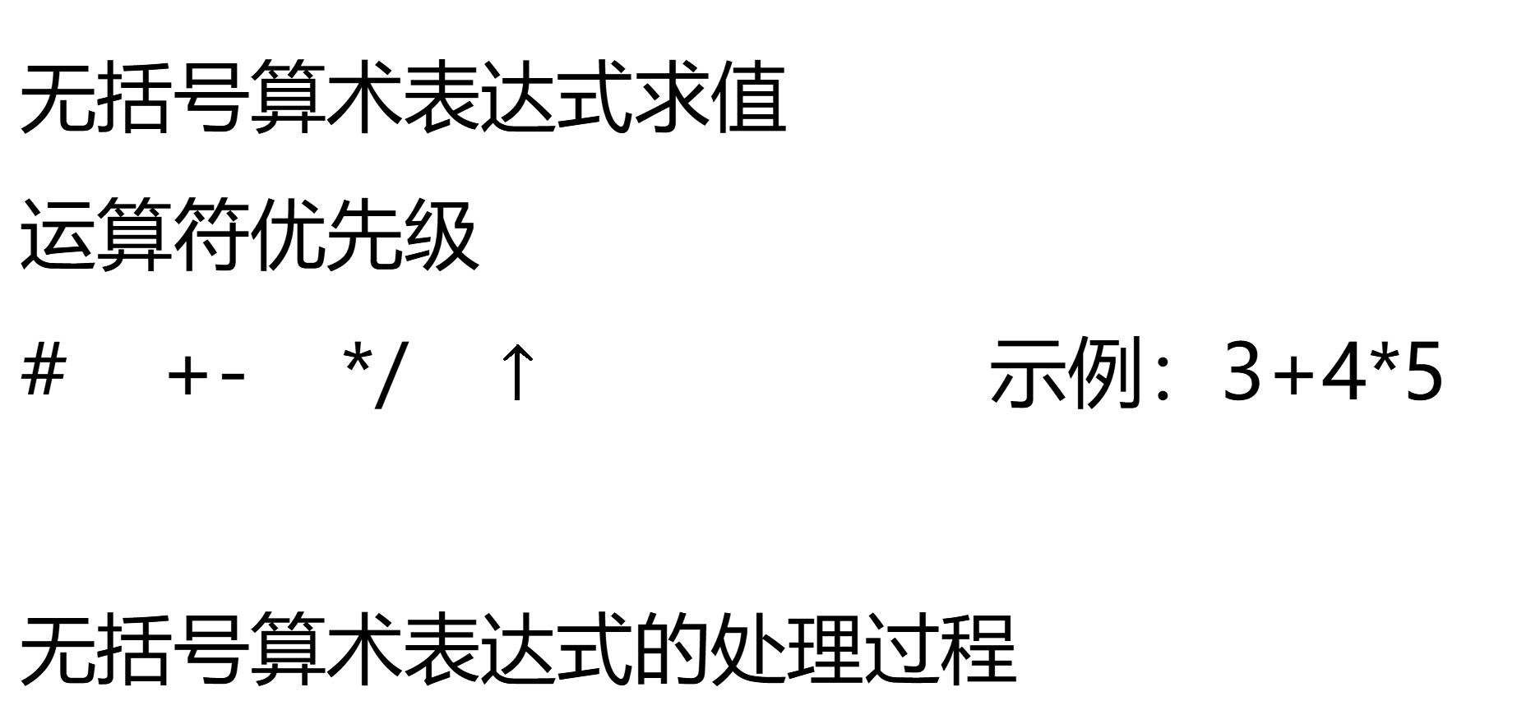
3.1.3 栈的应用举例
（2）表达式求值
无括号算术表达式求值
运算符优先级
# +- */ $↑$ 示例：3+4*5
无括号算术表达式的处理过程
Notes:
展示栈的应用

Slide 60
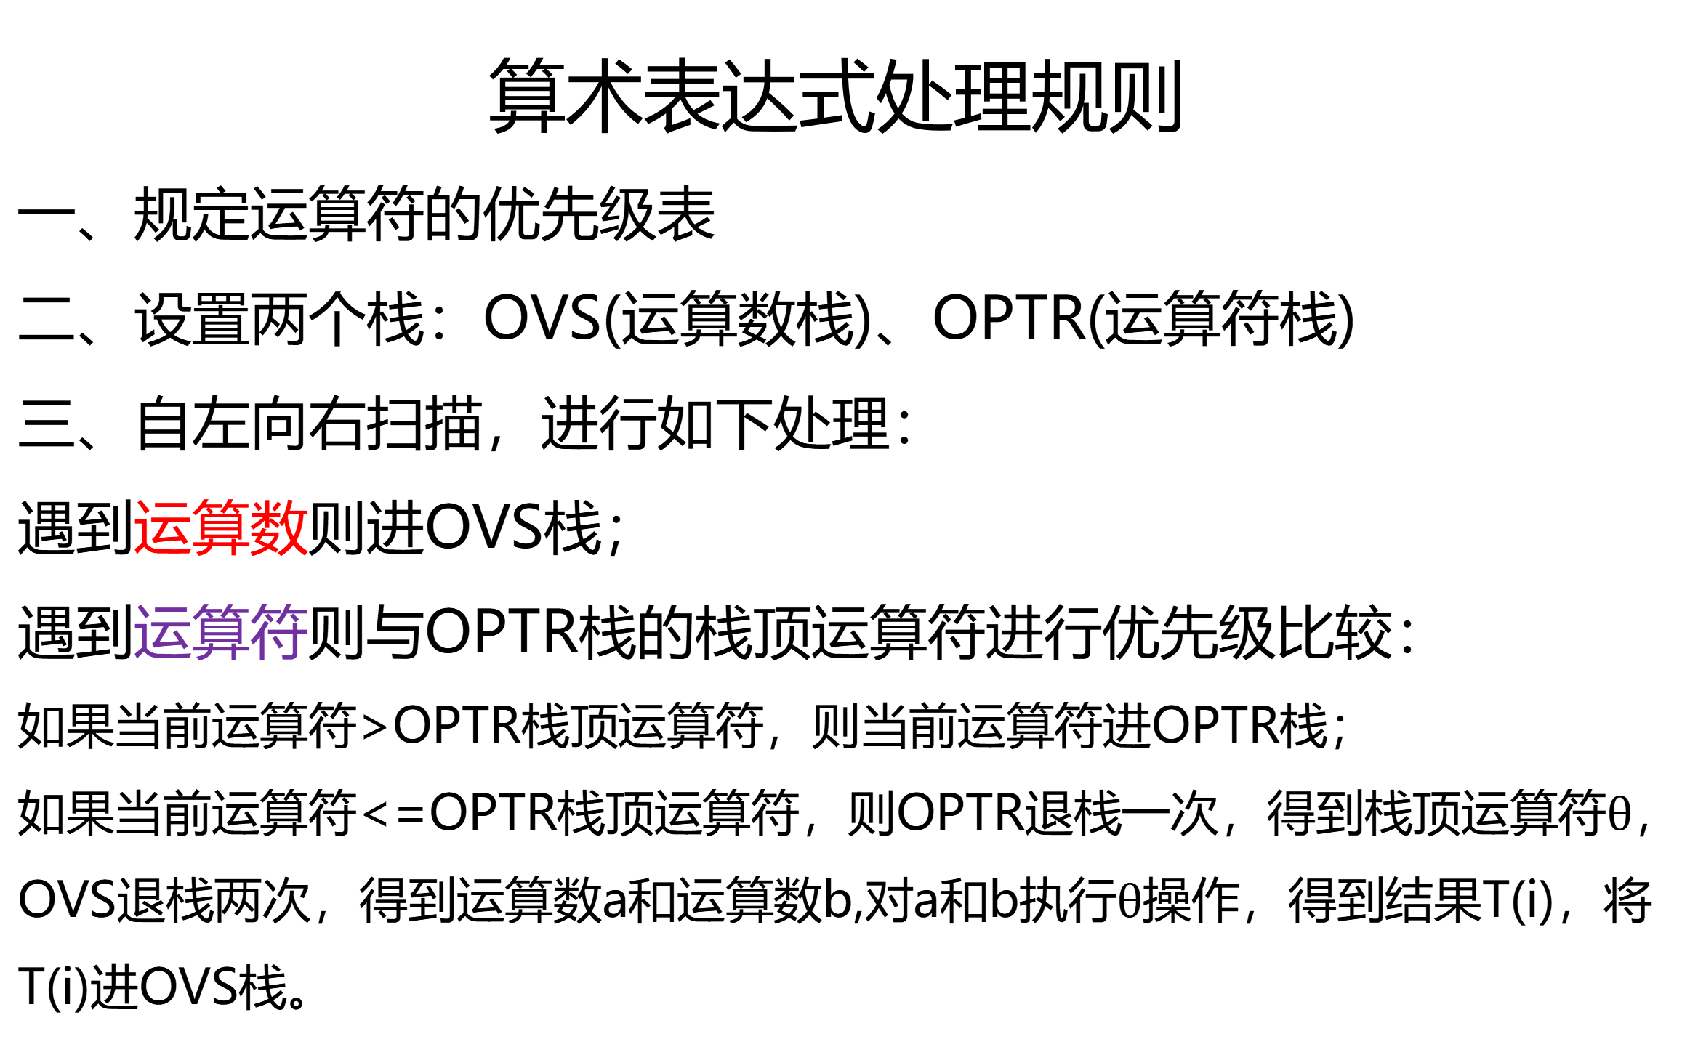
3.1.3 栈的应用举例——表达式求值
算术表达式处理规则
一、规定运算符的优先级表
二、设置两个栈：OVS(运算数栈)、OPTR(运算符栈)
三、自左向右扫描，进行如下处理：
遇到运算数则进OVS栈；
遇到运算符则与OPTR栈的栈顶运算符进行优先级比较：
如果当前运算符>OPTR栈顶运算符，则当前运算符进OPTR栈；
如果当前运算符<=OPTR栈顶运算符，则OPTR退栈一次，得到栈顶运算符$θ$，OVS退栈两次，得到运算数a和运算数b,对a和b执行$θ$操作，得到结果T(i)，将T(i)进OVS栈。

Slide 61
无括号算术表达式的处理过程
置空栈OVS、OPTR
进OVS
读字符W
Y
W是操作符？
Y
OPTR栈空？
Y
N
W=‘#’？
W优先级<=OPTR栈顶优先级
N
Y
N
结束
Y
进OPTR栈
退OVS顶、次顶，OPTR顶，将T(i)压入OVS新顶

Slide 62


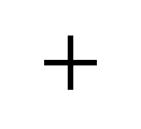
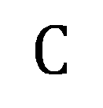

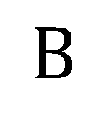


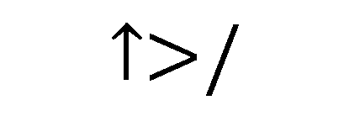
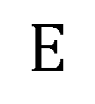
例：实现 $A/B↑C+D∗E$# 的运算过程时栈区变化情况
$$A$$
$$/$$
$$+$$
$$B$$
$$C$$
$$∗$$
$$↑$$
$$D$$
$$E$$
#
OVS(运算数栈)
OPTR(运算符栈）
$$↑>/$$
W= ‘↑’
优先级高于OPTR栈顶操作符，
继续读字符

Slide 63
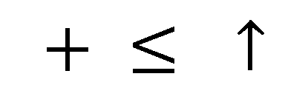
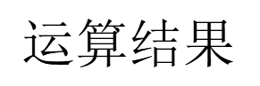
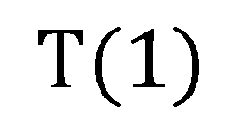

例：实现 $A/B↑C+D∗E$# 的运算过程时栈区变化情况
$$+$$
$$∗$$
$$T(1)$$
$$D$$
$$E$$
#
运算$结果$
OVS(运算数栈)
OPTR(运算符栈）
$$+ ≤ ↑$$
W=‘+’
优先级低于OPTR栈顶操作符，
进行出栈计算
$$C$$
$$B$$
$$↑$$
$$A$$
$$/$$

Slide 64
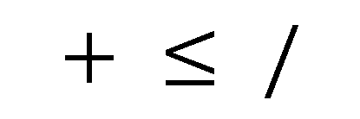
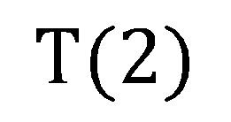
例：实现 $A/B↑C+D∗E$# 的运算过程时栈区变化情况
$$+$$
$$∗$$
$$D$$
$$E$$
#
运算$结果$
$$T(2)$$
OVS(运算数栈)
OPTR(运算符栈）
$$+ ≤ /$$
W=‘+’
优先级低于OPTR栈顶操作符，
进行出栈计算
$$T(1)$$
$$A$$
$$/$$

Slide 65
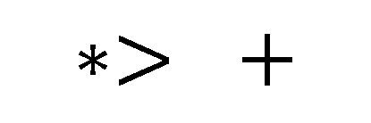
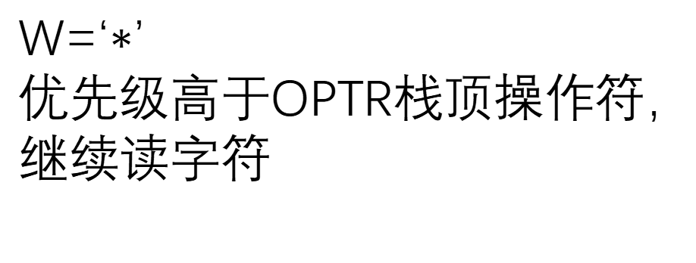
例：实现 $A/B↑C+D∗E$# 的运算过程时栈区变化情况
$$+$$
$$∗$$
$$D$$
$$E$$
#
OVS(运算数栈)
OPTR(运算符栈）
$$∗> +$$
W=‘$∗$’
优先级高于OPTR栈顶操作符，
继续读字符
$$T(2)$$

Slide 66
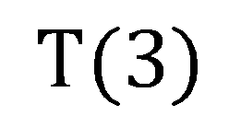
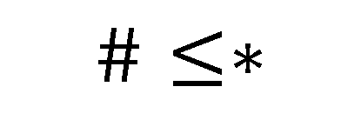
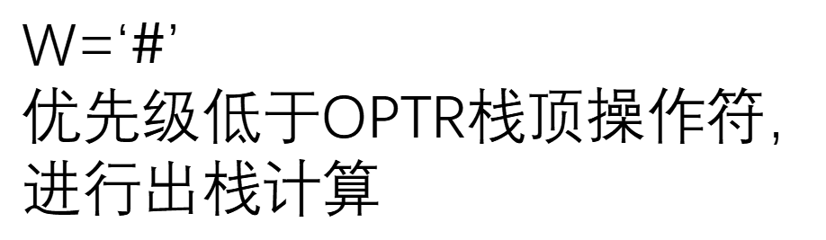
例：实现 $A/B↑C+D∗E$# 的运算过程时栈区变化情况
$$T(3)$$
#
运算$结果$
OVS(运算数栈)
OPTR(运算符栈）
$$\#≤∗$$
W=‘$\#$’
优先级低于OPTR栈顶操作符，
进行出栈计算
$$E$$
$$D$$
$$∗$$
$$T(2)$$
$$+$$

Slide 67
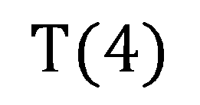
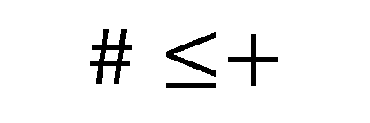
例：实现 $A/B↑C+D∗E$# 的运算过程时栈区变化情况
$$T(4)$$
#
运算$结果$
OVS(运算数栈)
OPTR(运算符栈）
$$\#≤+$$
W=‘$\#$’
优先级低于OPTR栈顶操作符，
进行出栈计算
$$T(3)$$
$$T(2)$$
$$+$$

Slide 68
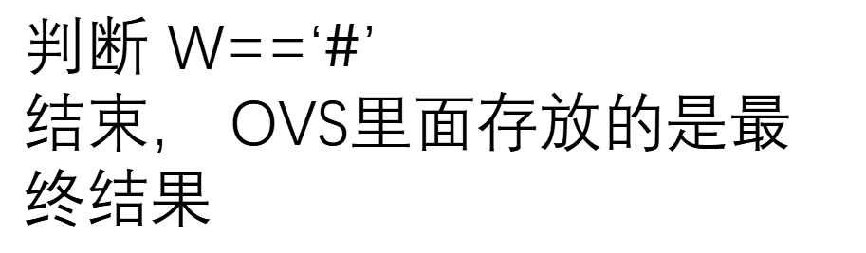
例：实现 $A/B↑C+D∗E$# 的运算过程时栈区变化情况
#
OVS(运算数栈)
OPTR(运算符栈）
判断 W==‘$\#$’
结束， OVS里面存放的是最终结果
$$T(4)$$
Notes:
编译程序将表达式翻译成机器执行的序列，就能知道谁先做 谁后做
将十进制数转二进制过程

Slide 69
无符号算术表达式处理算法
int ExpEvaluation()
{ /*读入一个简单算术表达式并计算其值， OPTR和OVS分别为运算符栈和运算数栈，OPSet为运算符集合*/
InitStack(&OPTR);
InitStack(&OVS);
Push(&OPTR,’#’); /*为便于操作，首先将#压入OPTR栈*/
Printf(“\n\n Please input an expression (Ending with #):”);
ch=getchar();
while( ch!=’#’ || GetTop(OPTR)!=‘#’) /*GetTop通过函数值返回栈顶元素*/
{ if(!In(ch,OPset)) /*不是操作符，是操作数，进OVS栈*/
{ n=GetNumber(ch);
Push(&OVS,n);
ch=getchar();
}
else
{ switch(Compare(ch,GetTop(OPTR))) {
case ‘>’: Push(&OPTR,ch);
ch=getchar; break;

Slide 70
无符号算术表达式处理算法
case ‘=’:
case ‘<’: Pop(&OPTR,op); /*形成计算*/
POP(&OVS,&b);
POP(&OVS,&a);
v=Execute(a,op,b); /*对a和b进行op运算*/
Push(&OVS, v); /*将计算所得结果进栈OVS*/
break;
}/*switch*/
}
}/*while*/
v=GetTop(OVS);
return (v);
}

Slide 71
小结
3.1.1 栈的定义
栈的抽象数据类型， 特性：后进先出
3.1.2 栈的表示和实现
顺序栈和链栈
3.1.3 栈的应用举例
括号匹配问题 和 表达式求值

Slide 72
习题作业
课本第110页 P110
题1
题4
题5
题7

Slide 73
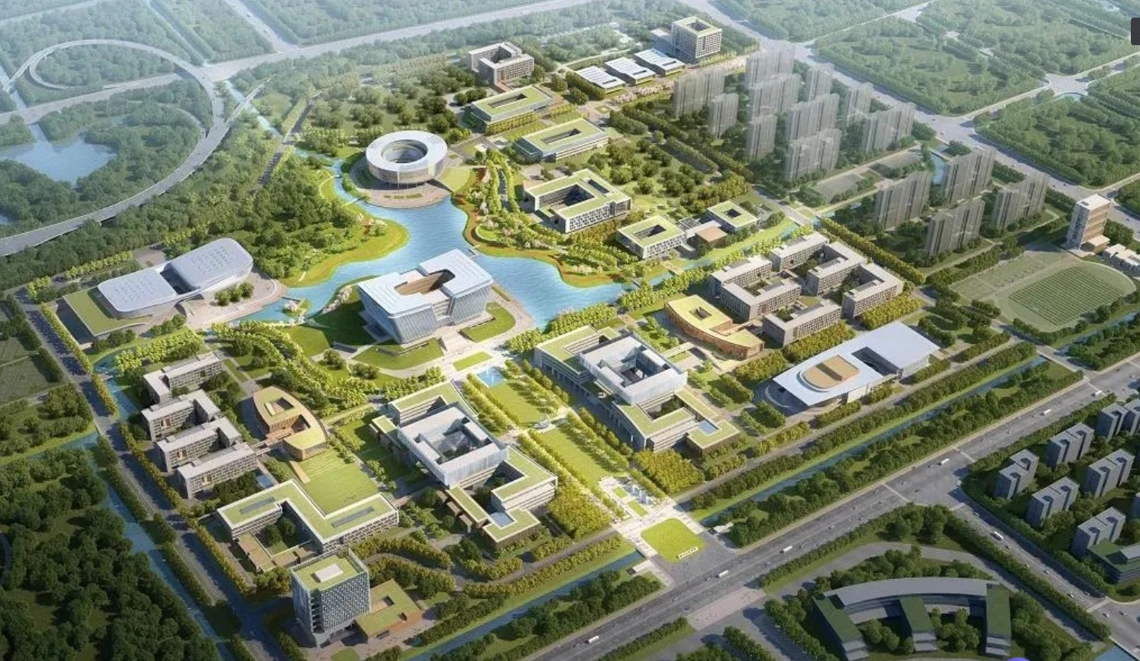

谢谢大家！
Notes:
Thanks for your attentions.

